Slide 1
SK Hynix
Meta-Learning 실습
이하연 / 이해범

Slide 2
Meta-Learning
Prototypical Network (2 hour)
https://github.com/HayeonLee/Meta_Learning_Tutorial
Colab 기반
Model Agnostic Meta Learning (2 hour)
https://github.com/haebeom-lee/maml_skhynix
git clone https://github.com/haebeom-lee/maml_skhynix.git

Slide 3
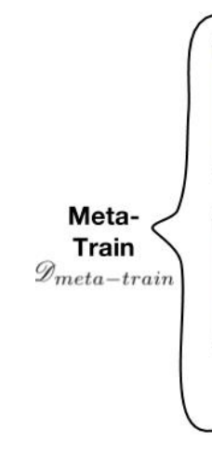
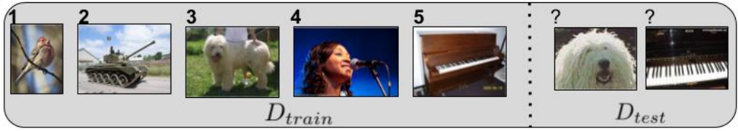
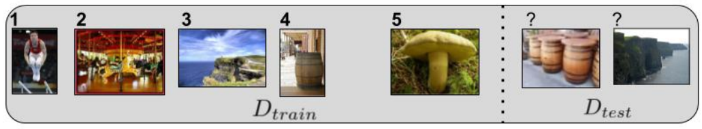

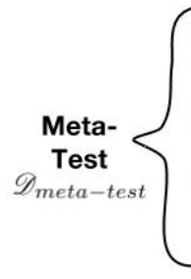
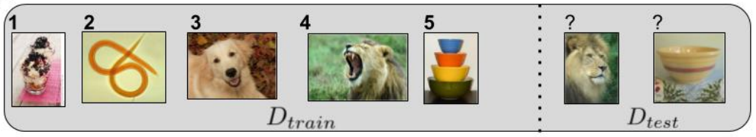
Meta-Learning
Knowledge
Transfer !
Few-shot learning : Difficult !

Slide 4
Model Agnostic Meta-Learning
Transfer optimal
initial
model parameter !
Few-shot learning : Difficult !

Slide 5
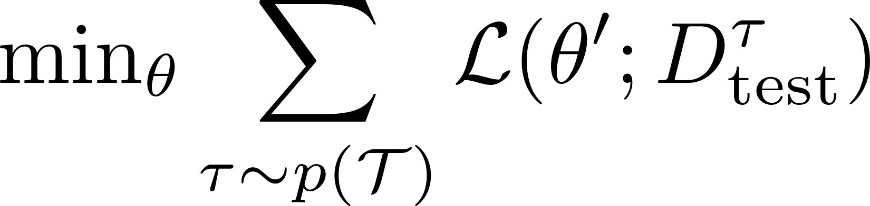
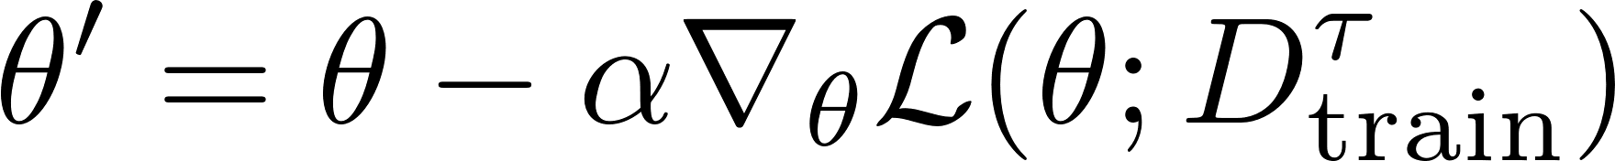
Model Agnostic Meta-Learning
where
해석: Training set 으로 1-step 학습해서 얻은 $θ′$ 가 Test data 도 잘 설명 해야한다 !
→ 임의의 랜덤 task 에 대해 골고루 만족해야 함 !
→ 이 때 학습되는 것 → $θ$ : Initial model parameter !

Slide 6
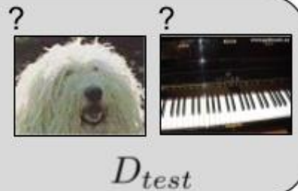
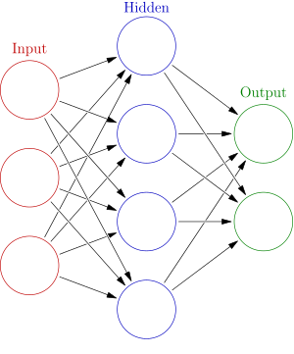
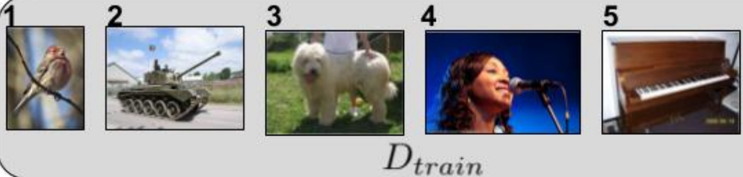


Model Agnostic Meta-Learning
where
$$θ′$$
$$θ$$

Slide 7
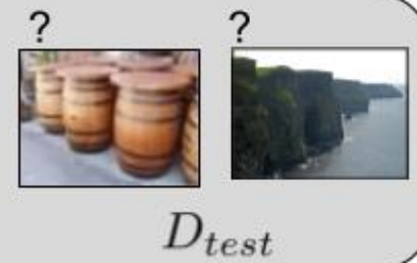
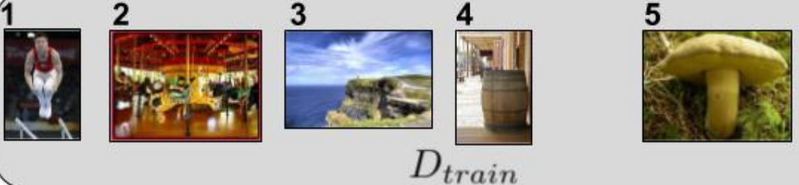



Model Agnostic Meta-Learning
where
$$θ′$$
$$θ′$$
$$θ$$

Slide 8
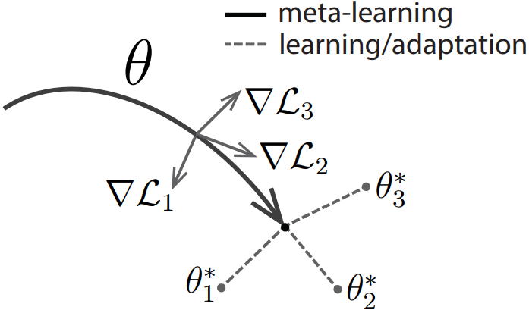
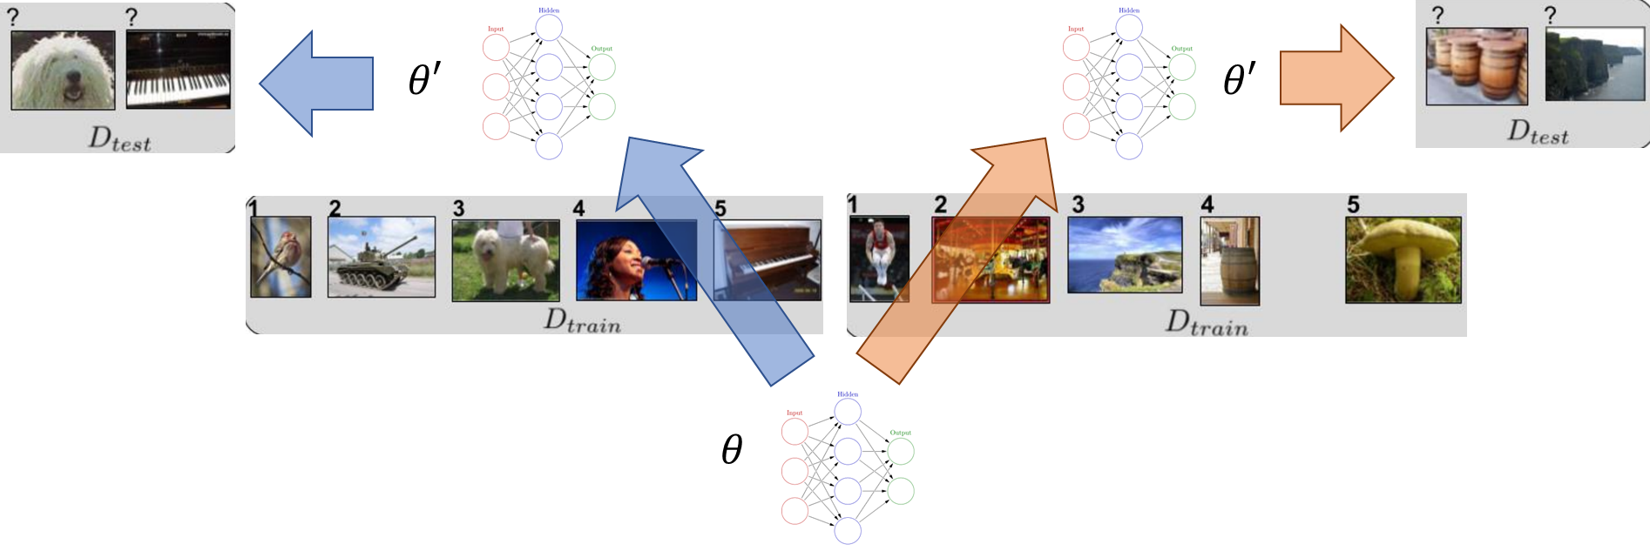
Model Agnostic Meta-Learning

Slide 9
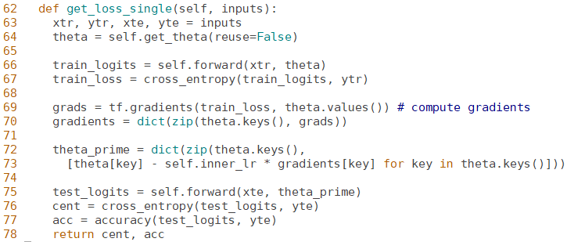
Code-level 설명
where
model.py

Slide 10
Code-level 설명
where
model.py

Slide 11
Code-level 설명
where
model.py

Slide 12
Code-level 설명
where
model.py

Slide 13
Code-level 설명
where
model.py

Slide 14
Code-level 설명
where
model.py

Slide 15
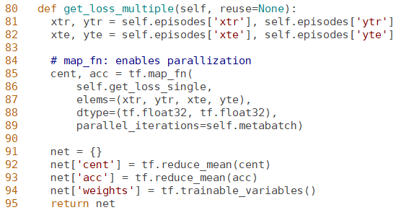
Code-level 설명
where
model.py

Slide 16
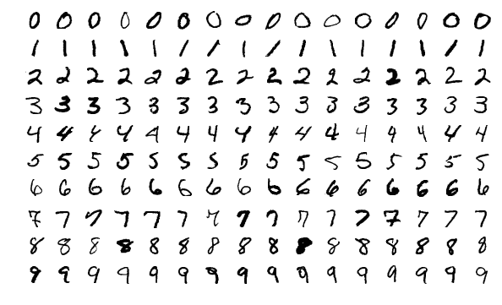
Meta-training
where

Slide 17
Meta-training
where

Slide 18
Meta-test
where

Slide 19
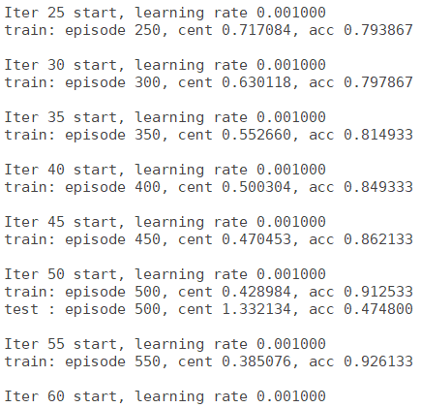
Running…
where

Slide 20
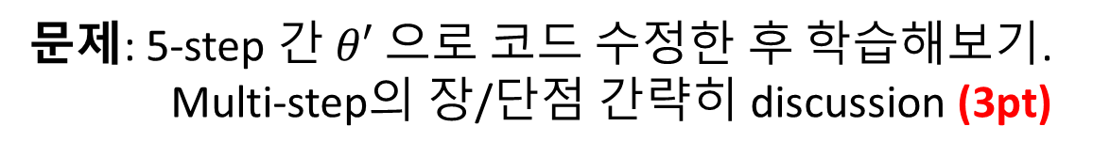
문제 1
where
꼭 $θ′$ 가 1-step 이어야 하는가? → 전혀 그렇지 않음.
문제: 5-step 간 $θ′$ 으로 코드 수정한 후 학습해보기.
Multi-step의 장/단점 간략히 discussion (3pt)
힌트: model.py 에 한 줄 추가하면 끝.

Slide 21

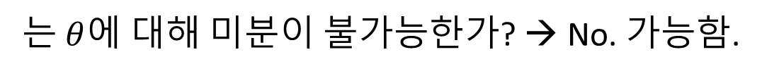
문제 2
where
는 $θ$에 대해 미분이 불가능한가? → No. 가능함.
을 $θ$ 에 대해 미분하면..? → second-order derivative.
이 연산은 cost 가 크다… 막는 방법? → 미분하지 말고 상수 취급한다.
output_tensor = tf.stop_gradient(input_tensor)
https://www.tensorflow.org/api_docs/python/tf/stop_gradient
문제: 이 api 를 코드에 적용하여 first-order approx. 버전 MAML 구현/학습 해보고,
장/단점 discussion (3pt) (한 줄이면 충분…)

Slide 22
문제 3
where
Inner gradient step 의 learning rate 도 메타러닝 하면?
https://arxiv.org/pdf/1707.09835.pdf
문제: get_alpha 함수를 주석 해제하고 이를 기반으로
이 부분을 학습 가능한 multi-dimensional learning rate 사용하도록 수정/학습
(4pt).

Slide 23
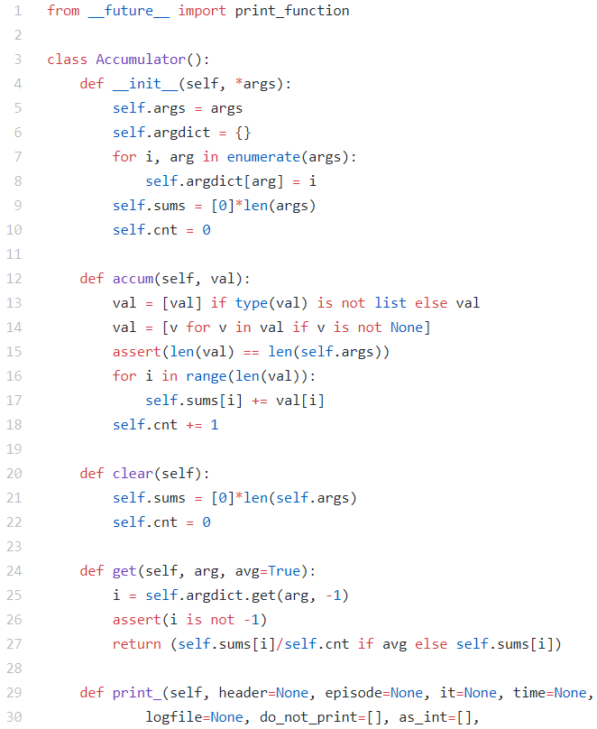
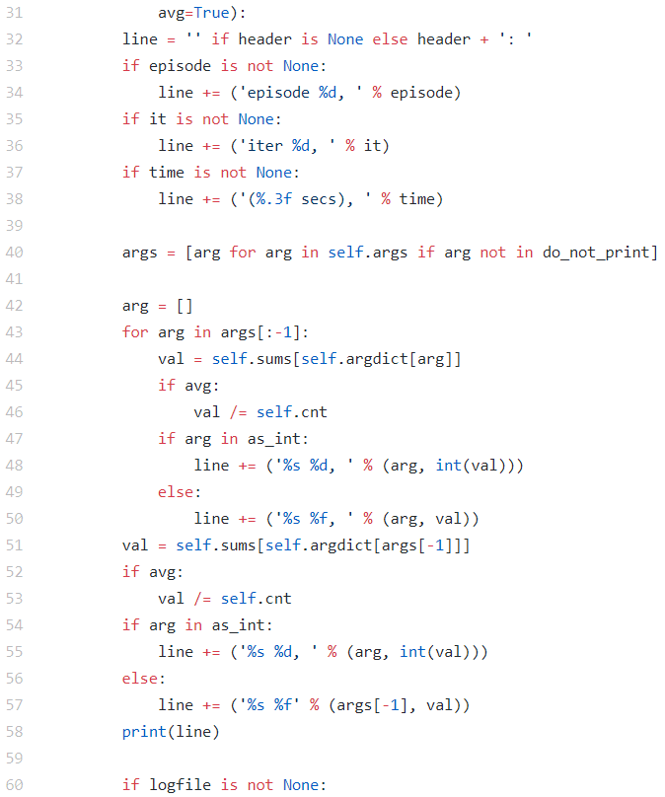
accumulator.py
accumulator.py

Slide 24
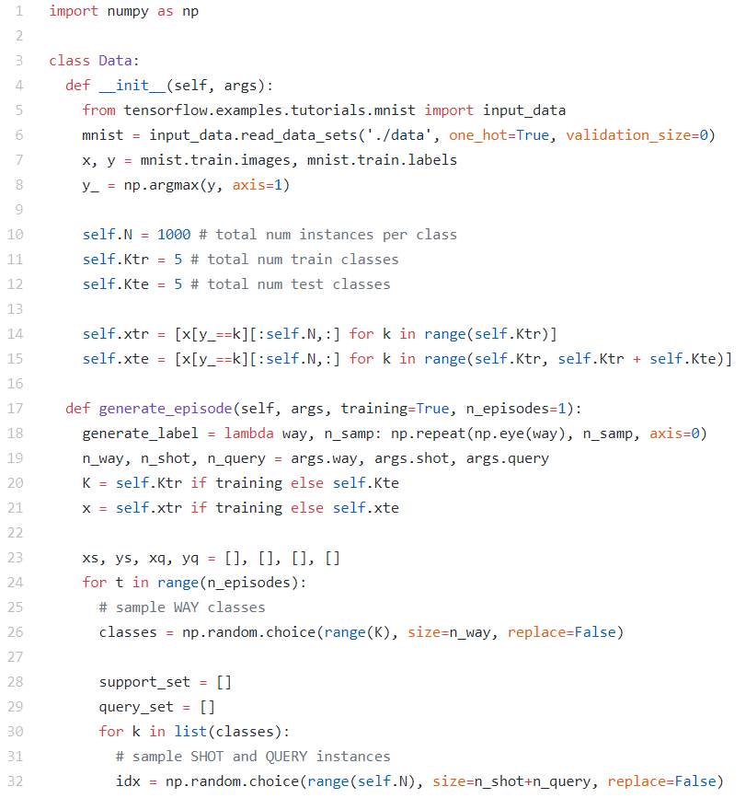
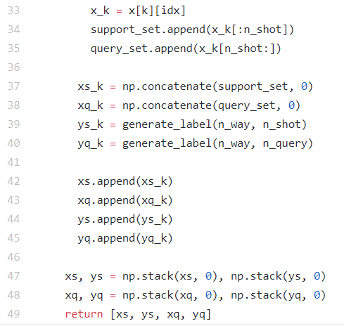
data.py
data.py

Slide 25
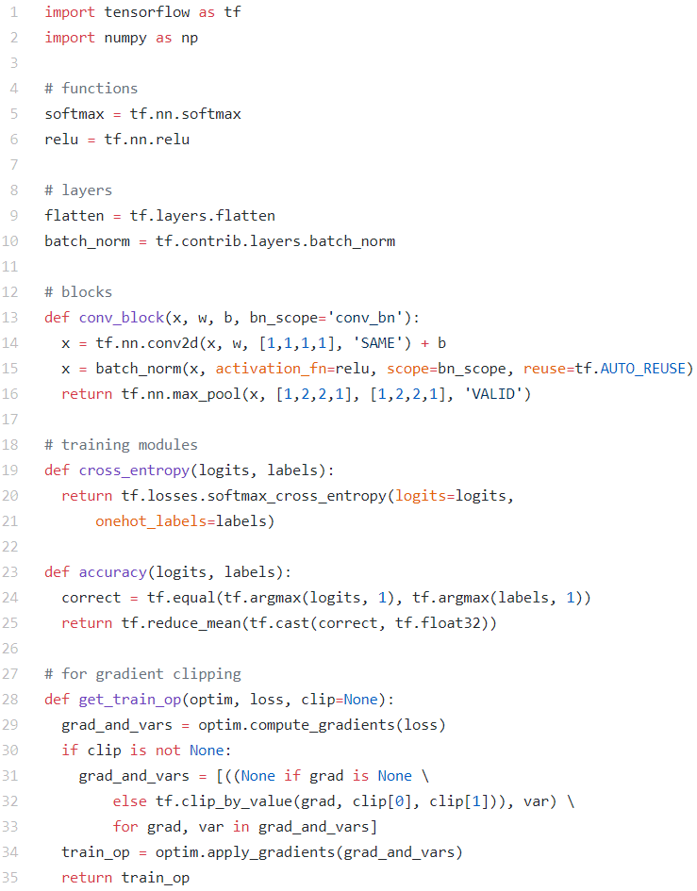
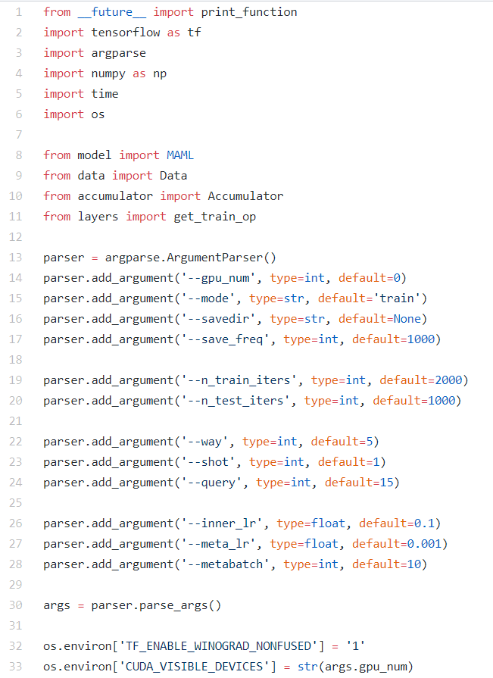
layer.py
main.py

Slide 26
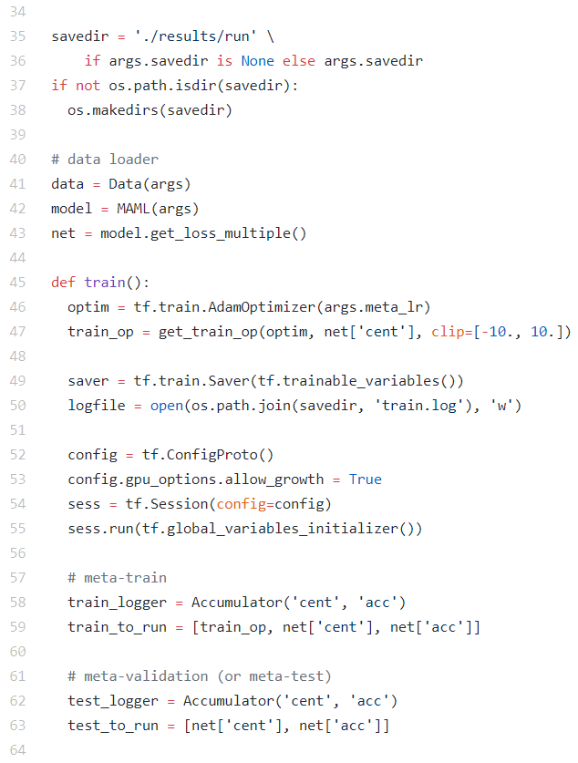
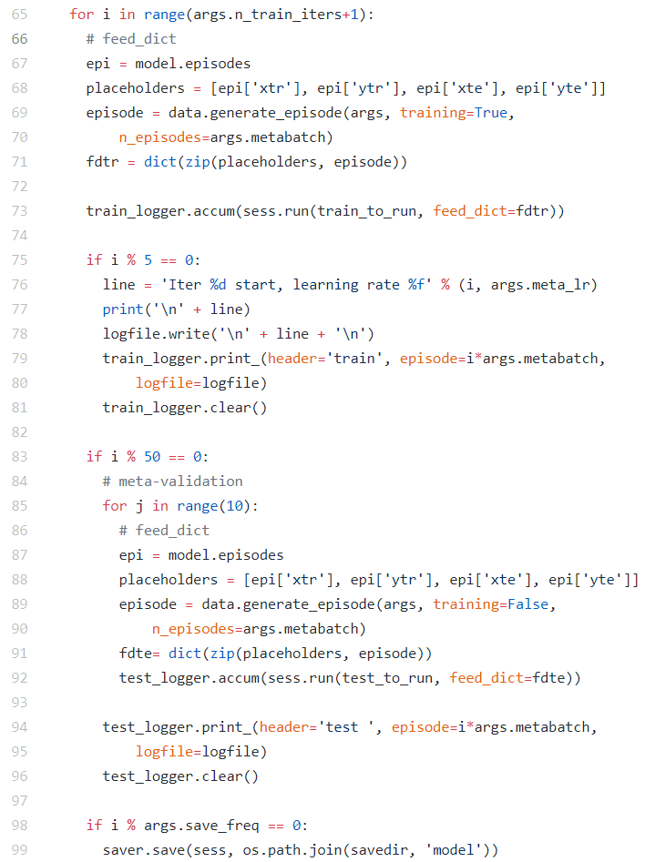
main.py
main.py

Slide 27
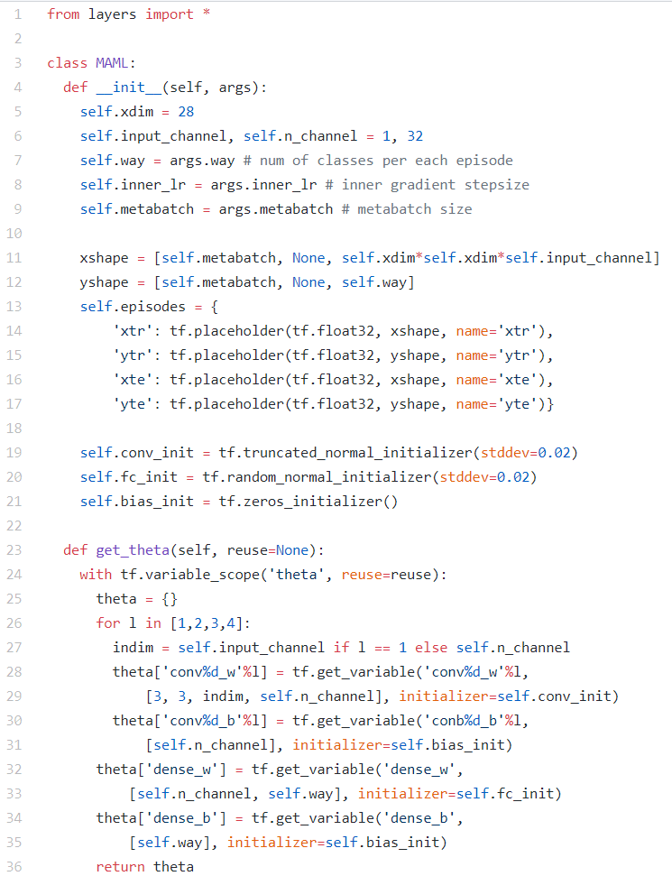
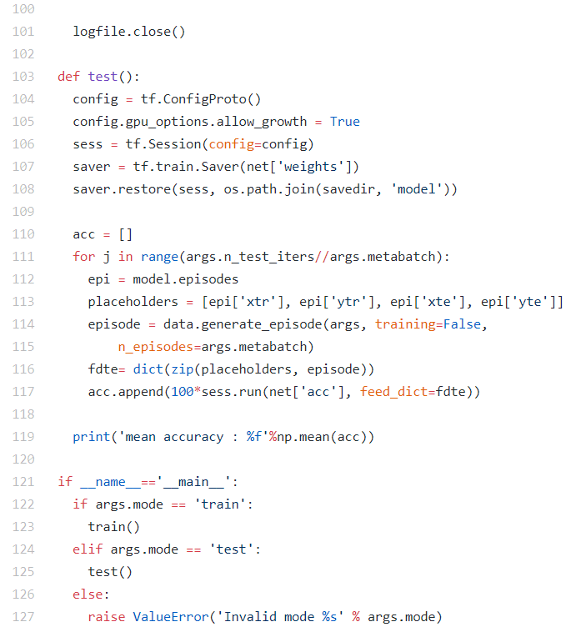
main.py
model.py

Slide 28
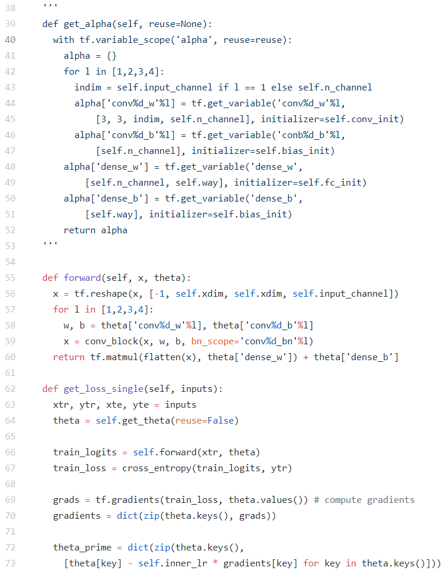
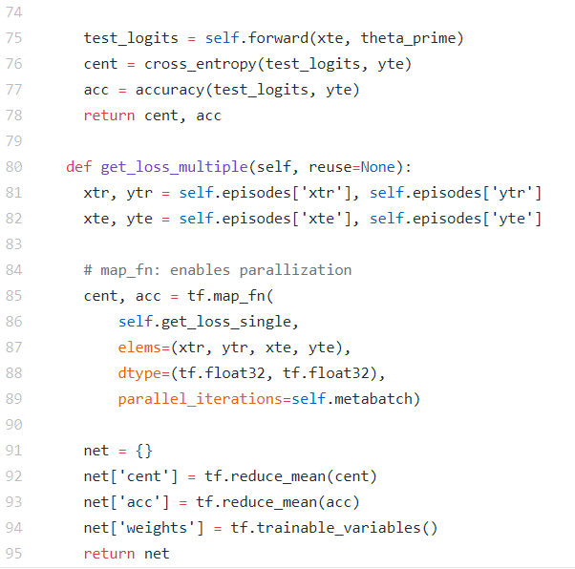
model.py
model.py

